Slide 1
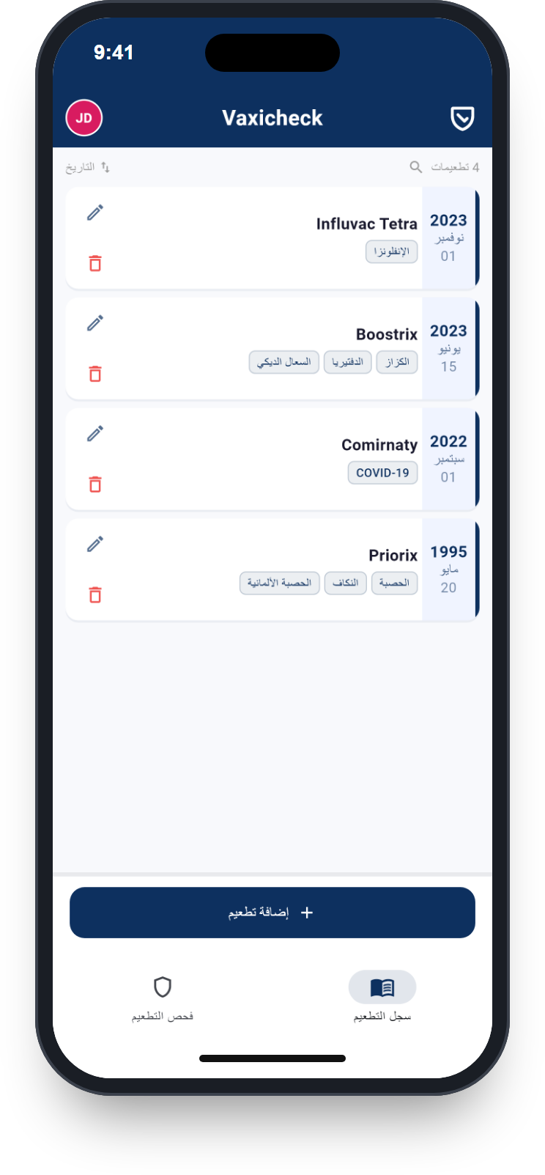








Vaxicheck
تطبيق مجاني لأجهزة iPhone وAndroid
فحص التطعيمات بالتصوير
يتعرّف التطبيق المجاني بسرعة على إدخالات التطعيم من خلال الصور ويعرضها بشكل منظّم وواضح.
التصدير بصيغة PDF
التوصيات الحالية
جميع التطعيمات في ملف PDF، مثلًا لطبيب الأسرة أو للسفر.
مقارنة بالتوصيات الحالية، مثل توصيات STIKO: ترى فورًا أي التطعيمات تنقصك أو تحتاج إلى جرعة معززة.
للعائلة كلها
تقليل البيانات
ملفات شخصية متعددة، وقفل اختياري للتطبيق، وتذكيرات بالتطعيمات عبر الإشعارات، ومتوفر بـ 43 لغة.
يمكن استخدامه دون إدخال اسمك ودون أدوات تتبّع، وهو متوافق مع اللائحة العامة لحماية البيانات (GDPR)، ويمكن حذف جميع البيانات في أي وقت.
حمّله مجانًا
www.vaxicheck.com
طُوّر في كولونيا على يد MEDEPS، الشركة المنبثقة عن جامعة كولونيا.
Notes:
فحص التطعيمات بالتصوير
يتعرّف التطبيق المجاني بسرعة على إدخالات التطعيم من خلال الصور ويعرضها بشكل منظّم وواضح.
• التوصيات الحالية: مقارنة بالتوصيات الحالية، مثل توصيات STIKO: ترى فورًا أي التطعيمات تنقصك أو تحتاج إلى جرعة معززة.
• التصدير بصيغة PDF: جميع التطعيمات في ملف PDF، مثلًا لطبيب الأسرة أو للسفر.
• تقليل البيانات: يمكن استخدامه دون إدخال اسمك ودون أدوات تتبّع، وهو متوافق مع اللائحة العامة لحماية البيانات (GDPR)، ويمكن حذف جميع البيانات في أي وقت.
• للعائلة كلها: ملفات شخصية متعددة، وقفل اختياري للتطبيق، وتذكيرات بالتطعيمات عبر الإشعارات، ومتوفر بـ 43 لغة.
حمّله مجانًا: www.vaxicheck.com
طُوّر في كولونيا على يد MEDEPS، الشركة المنبثقة عن جامعة كولونيا.

